Slide 1
초거대 언어모델 분산학습
구건모
2024. XX. XX.

Slide 2
목차
Introduction
  Large Language Model (LLM)
  What is LLMOps
  When Do We Need to Train LLM
  Challenges in Training LLM
Distributed Training
  Tensor Parallelism
  Sequence Parallelism
  Pipeline Parallelism
  Data Parallelism
  Sharded Data Parallelism

Slide 3
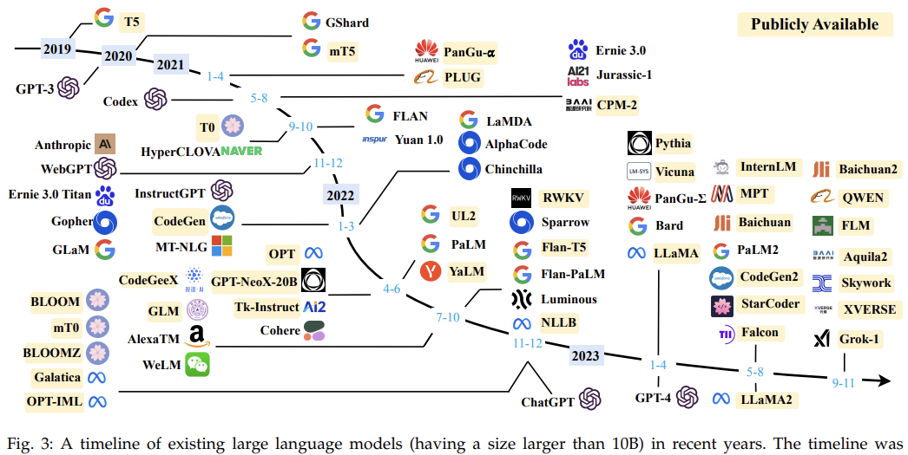
Large Language Model (LLM)
  - 크다는 것은 상대적이고 시간이 지나면서 절대적인 기준이 달라짐
  - 2018년에는 BERT(340M)도 large language model 이었음
A timeline of existing large language models (having a size larger than 10B) in recent years [2].
[1] Devlin et al., “BERT: Pre-training of Deep Bidirectional Transformers for Language Understanding”, ACL 2019
[2] Zhao et al., “A survey of Large Language Models”

Slide 4
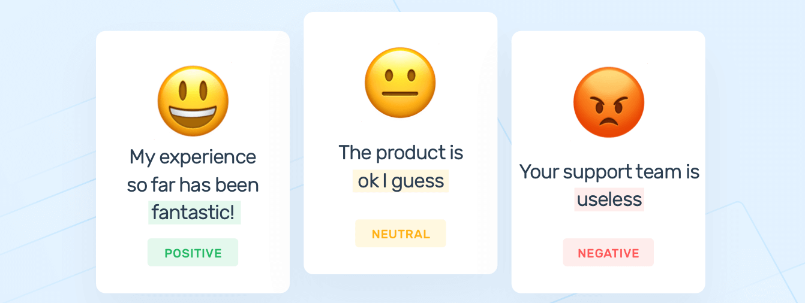
Large Language Model (LLM)
  - LLM 이전에는 학습 데이터를 만들 때 사람의 노력이 많이 필요했음
    - Sentiment analysis: 문장이 주어졌을 때 긍정/중립/부정인지 사람이 분류
Sentiment analysis [1].
[1] https://monkeylearn.com/sentiment-analysis/

Slide 5
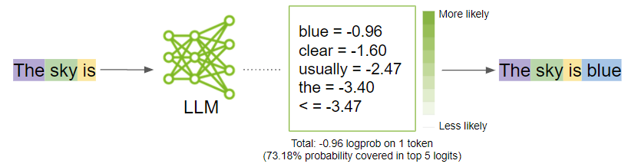
Large Language Model (LLM)
  - Next token prediction: 주어진 토큰들의 바로 다음에 나타날 토큰 예측
  - Raw 텍스트 데이터에서 학습 데이터를 만들 수 있음
    - The sky is blue: (The → sky), (The sky → is ), (The sky is → blue)
  - 인터넷에 모델이 학습 할 수 있는 초대규모 텍스트 데이터 존재
General working flow of an LLM predicting the next word [1].
[1] https://developer.nvidia.com/blog/how-to-get-better-outputs-from-your-large-language-model/

Slide 6

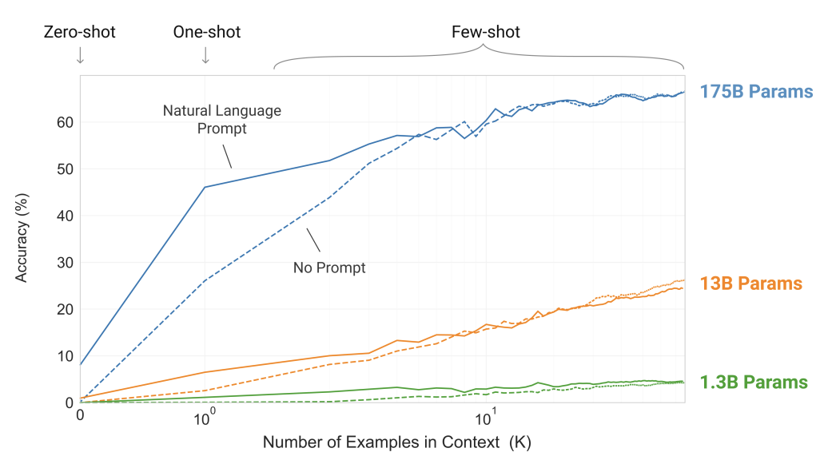
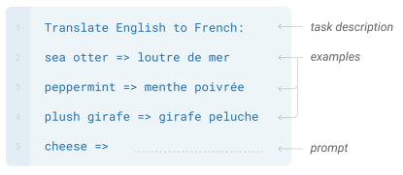
Large Language Model (LLM)
  - In-context learning을 통해 다양한 task를 수행할 수 있음
  - Next token prediction으로 학습된 모델은 성능이 크기에 비례함
Zero-shot
Few-shot
Larger models make increasingly efficient use of in-context information [1].
[1] Brown et al., “Language Models are Few-Short Learners”

Slide 7
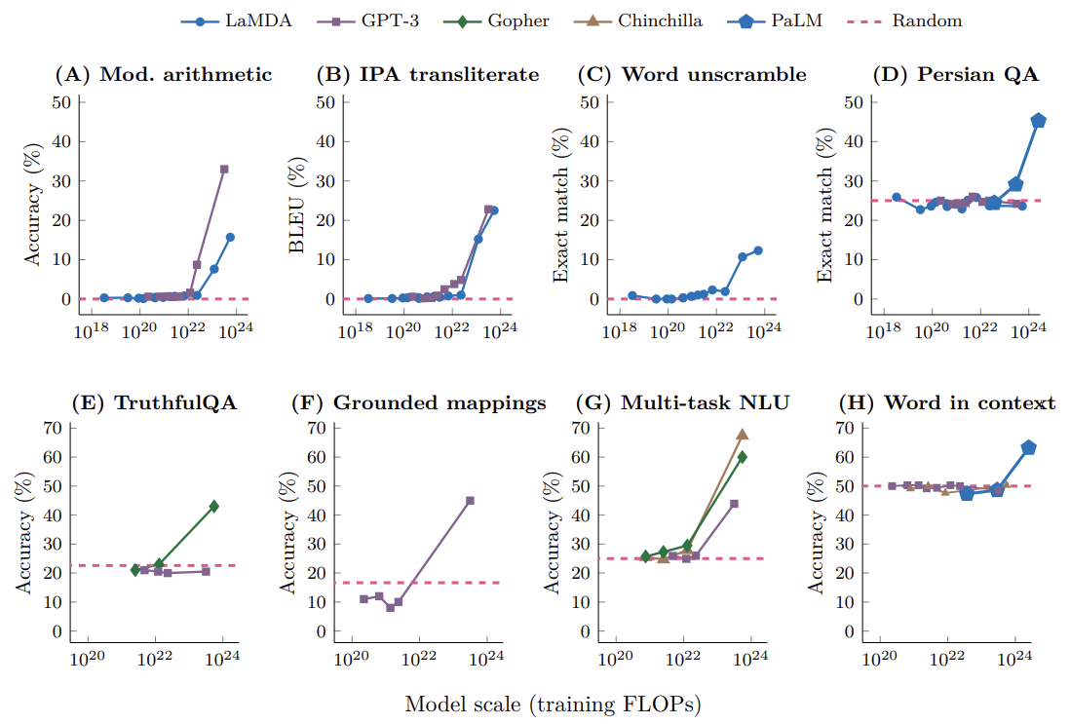
Large Language Model (LLM)
  - Emergent ability에 대한 환상
  - 모델 크기를 늘리면 특별한 능력이 생겨서 성능이 갑자기 좋아진다?
Eight examples of emergence in the few-shot prompting setting [1].
[1] Wei et al., “Emergent Abilities of Large Language Models”, TMLR 2022

Slide 8
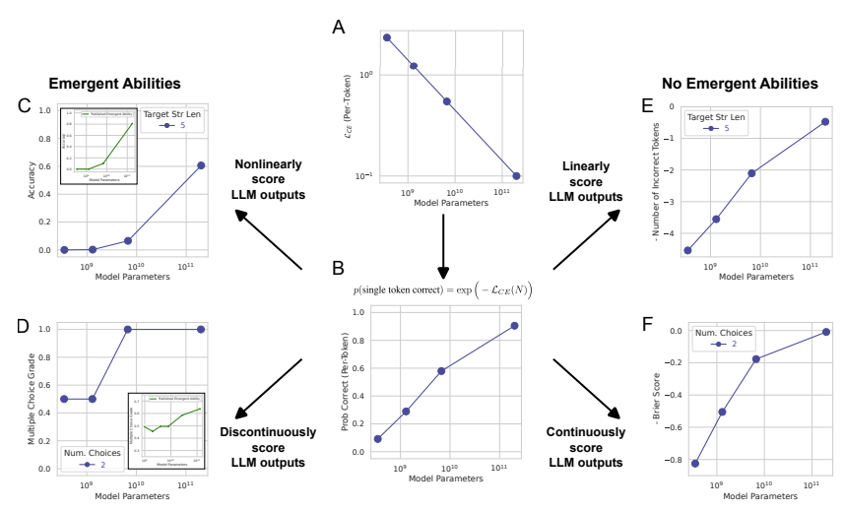
Large Language Model (LLM)
  - 성능이 급격하게 변하는 것은 평가지표가 불연속적/비선형이기 때문
Emergent abilities of large language models are created by the researcher’s chosen metrics, not unpredictable changes in model behavior with scale [1].
[1] Schaeffer, Miranda, and Koyejo, “Are Emergent Abilities of Large Language Models a Mirage?”, NeurIPS 2023

Slide 9
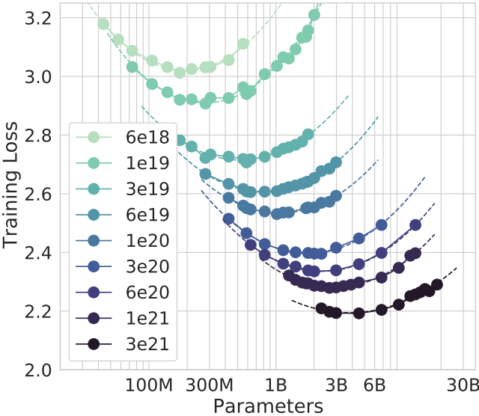
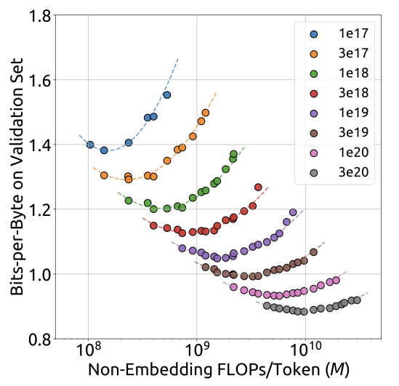
Large Language Model (LLM)
  - 여전히 모델의 크기가 커지면 성능이 높아지는 것은 사실임
  - 모델과 데이터의 크기에 따라 성능을 어느정도 예측할 수 있음
IsoFLOP surve of Chinchilla (left) [1] and DeepSeek LLM (right) [2].
[1] Hoffmann et al., “Training Compute-Optimal Large Language Models”, NeurIPS 2022
[2] Bi et al., “DeepSeek LLM: Scaling Open-Source Language Models with Longtermism”

Slide 10
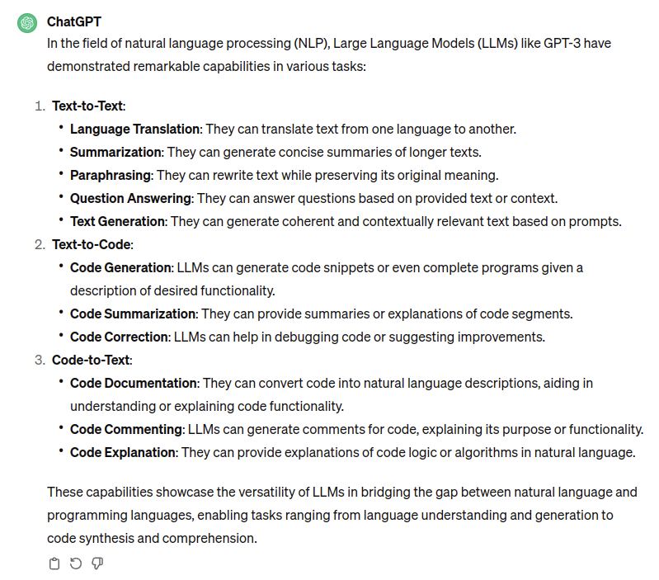
Large Language Model (LLM)
  - 하나의 모델로 다양한 task를 할 수 있음

Slide 11
What is LLMOps
DevOps
  Development and operation
  개발과 운영을 자동화하기 위한 다양한 노력을 포함하는 광범위한 개념
  한 번 배포한 후에도 지속적으로 개발 및 재배포가 필요함
MLOps
  Machine Learning operation
  모델을 학습한 후 시간이 지나면 재학습 필요 (e.g., 코로나 이후/이전)
LLMOps
  MLOps for LLM: 큰 모델을 위한툴 을사용해야 한다는 것이 차이임
  데이터 처리, 모델 학습, 평가, 서빙을 포함

Slide 12
When Do We Need to Train LLM
언제 학습해야 할까
  Prompt Engineering
  RAG
  PEFT: 범용 GPU
  Full parameter: 고비용 분산학습

Slide 13
Challenges in Training LLM
Challenges (full parameter)
  WANDB 강의
  메모리
    모델이 하나의 GPU에 올라가지 않음
  시간
    TFlop이 많이 필요

Slide 14
Distributed Training
  Matrix multiplication
    숫자를 2차원 배열에 나열한 것
    i행 j열의 원소들을 쌍으로 곱한 후 결과를 더하면 (I,j) 원소가 됨
  딥러닝의 많은 부분인 MM으로 표현됨
    Linear layer: 입력의 모든 뉴런이 출력의 모든뉴런 과연결되어있어 서 fully connected layer라고도 부름
    간선의 가중치를 입력 뉴런에 곱한 후더하 면한 뉴런의 값이 됨
    MM으로 표현할 수 있음
  분산학습을 한다는 것은 MM을 여러 GPU에서나누어 계산한다는 것

Slide 15
Tensor Parallelism
  Tensor는 matrix를 차원에 대해 일반화한 것 (일반적으로 4차원)
  Row-wise
  Column-wise
  함께 사용하면 통신 횟수를 줄일 수 있음
  하나의 GPU가 필요한 메모리를 줄이고
  계산 시간을 단축할 수 있음

Slide 16
Sequence Parallelism

Slide 17
Pipeline Parallelism
  Layer 단위로 나누어 GPU
  Pipeline 이란 이전 프로세스의 출력을 다음 프로세스의 입력으로
  메모리를 줄일 수 있음
  계산 시간을 줄이기 위해 버블을 줄이려는 노력

Slide 18
Data Parallelism
  배치 크기가 커질수록 일반적인 학습
  배치 크기가 커지면 사용 메모리가 늘어남
  각 GPU에 모델을 전부 올려놓고 데이터를 분산시킴
  학습 속도가 빨라짐

Slide 19
Sharded Data Parallelism
  모델과 데이터를 모두 분산
  분산된 모델은 필요한 순간에 주고받고 사용한 후 메모리에서 내림
  학습 속도를 높이면서 동시에 메모리를 줄일 수 있음
  예시
  DeepSpeed FSDP 등

Slide 20
Large Language Model
LLMOps
Distributed Training
  Tensor Parallelism
  Sequence Parallelism
  Pipeline Parallelism
  Data Parallelism
  Sharded Data Parallelism

